Slide 1
參考資料
參考自20_完结_哔哩哔哩_bilibili 教學影片

Slide 2
操作說明
可以使用上下左右方向鍵進行移動，或是使用WASD，
J鍵為投擲齒輪，可修復機器人
E鍵為與NPC對話

Slide 3

1.完成一個小遊戲 (60%)
完成

Slide 4
2.至少兩個場景(含切換) (5%)
無，只有一個場景

Slide 5
3.計分功能、離開功能、重玩功能 (5%)
無

Slide 6
4.武器-武器系統強化 (2種以上不同武器) (5%)
無

Slide 7
5.關卡-敵人系統強化 (2種以上不同敵人) (5%)
無

Slide 8
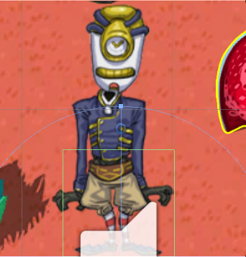
6.關卡-Boss機制 (5%)
有憤怒的機器人，攻擊你會扣你一格血。

Slide 9
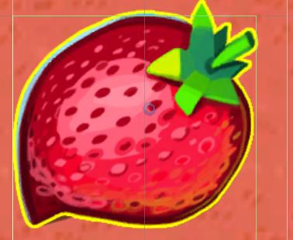
7.道具-回血功能 (5%)
有補血草莓。吃了回復一格血。

Slide 10
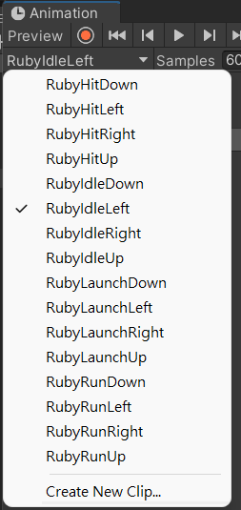
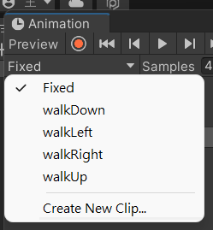
8.動畫與特效 (5%)
有人物動畫，及機器人動畫。

Slide 11
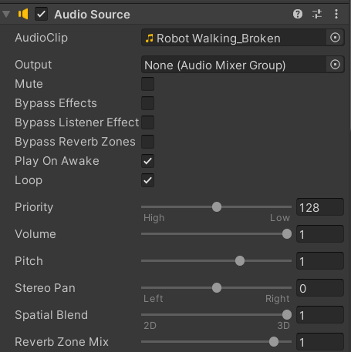
9.背景音樂與遊戲音效 (5%)
有背景音樂，尤其機器人的聲音會根據與主角距離之遠近調整大小。

Slide 12
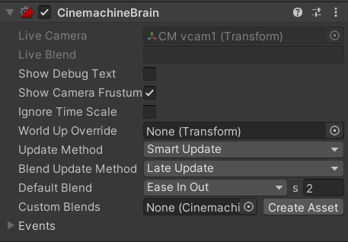
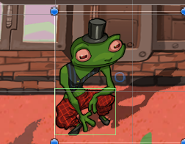
10.其他特色功能 (各5%)
相機視角會根據主角位置而變化，有青蛙NPC，可以展開主線劇情。

